Slide 1
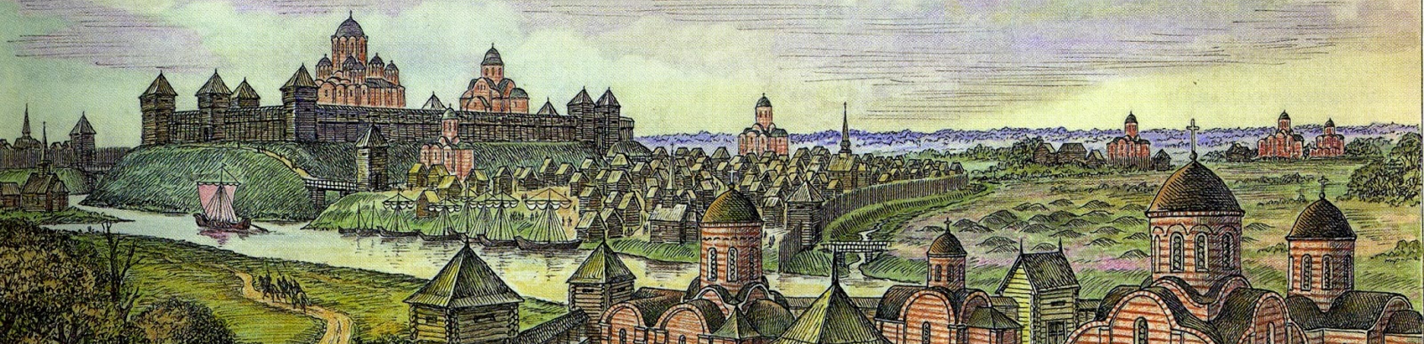
Изяслав Книжник
Князь Полоцкий

Slide 2
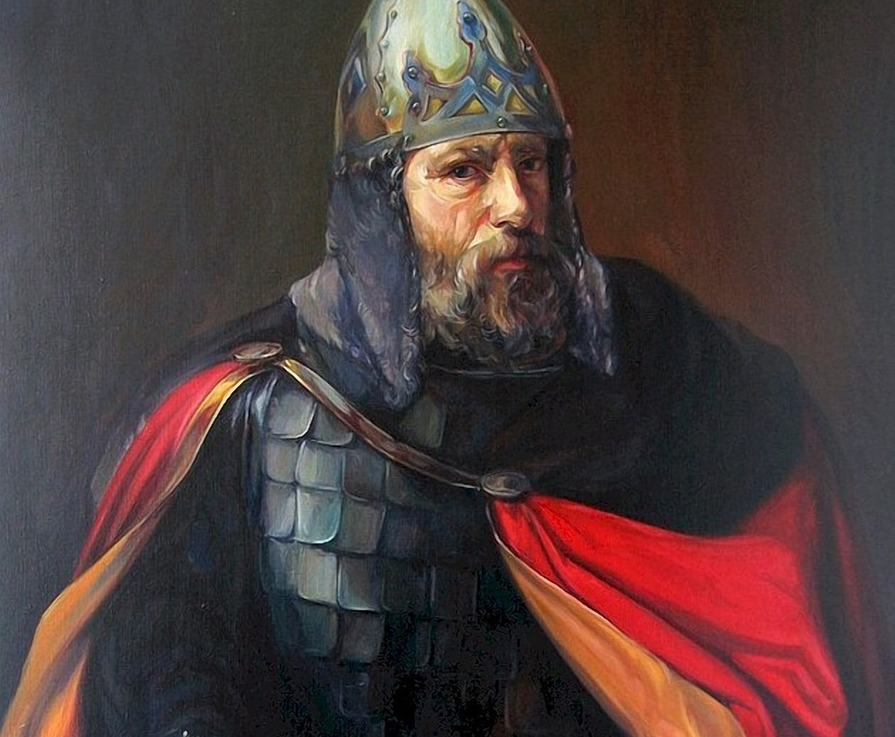
Изяслав Владимирович (около 978/979, Киев — 1001) – князь полоцкий в 989—1001 годах, сын киевского князя Владимира Святославича и полоцкой княжны Рогнеды, родоначальник династии полоцких князей. Согласно Повести временных лет Изяслав Владимирович родился в 980/981 году в Киеве (возможно конец 978 года или начало 979 года).

Slide 3
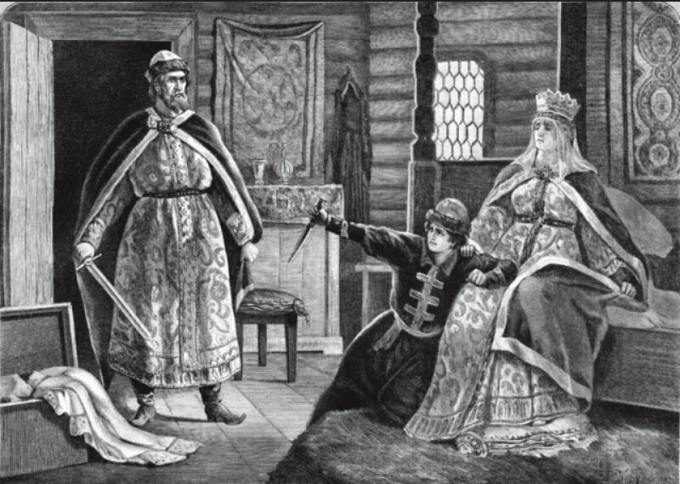
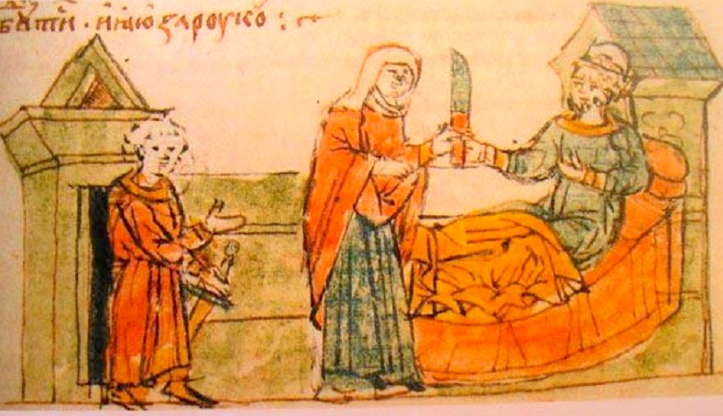
В 987 году после неудачного покушения матери, княжны Рогнеды на его отца князя Владимира Святославича, Изяслав Владимирович отправлен вместе с матерью на проживание в Изяславль. Изяслав Владимирович – первый из восточнославянских князей, охарактеризованный летописцем как книжник. На полоцком престоле Изяслав Владимирович вел активную внутри - и внешнеполитическую деятельность: его печать была найдена во время археологических раскопок в Новгороде.

Slide 4


В 988 году вместе с другими братьями Изяслав Владимирович принял крещение, а в 988 году получил в удел Полоцк. В 1001 году умер Изяслав Владимирович, оставив, от неизвестной супруги, сыновей Брячислава и Всеслава. Спустя 100 лет после его смерти летописец, желая объяснить причину вражды между потомками Владимира Святославича, занимавшими Киев, и теми, которые занимали Полоцкое княжество, приводит предание о покушении Рогнеды (в Предславине) на жизнь Владимира Святославича и об избавлении её от смерти при посредстве Изяслав Владимировича. По совету с боярами Владимир Святославич дал Изяславу Владимировичу с Рогнедой Полоцкую область, область отца Рогволода. А так же построил для них город Изяславль (теперь Заславль). Изяслав перенёс столицу на более высокое и неприступное место в устье реки Полота, на её левый берег. Первые годы мать Рогнеда была регентшей при нём Изяславе.

Slide 5

Известен родовой знак (тамга) Изяслава Владимировича — трезубец с маленьким крестиком на среднем зубце. Согласно сообщению летописца, характер Изяслав имел «тихий, и кроткий, и смирный, и милостливый». Никоновская летопись показывает его как умного, образованного человека. «Бысть жа сий князь тих и кроток, и смирен, и милостив, и любя зело и почитая священнический чин иноческий, и прилежаще прочитанию божественных писаний, и отвращаяся от суетных глумлений, и слезен, и умилен, и долготерпелив…», – говорится о нем. Изяслав Владимирович – первый из восточнославянских князей, охарактеризованный летописцем как книжник. На полоцком престоле Изяслав Владимирович вел активную внутри- и внешнеполитическую деятельность: его печать была найдена во время археологических раскопок в Новгороде.
Родовой знак (тамга) Изяслава

Slide 6

Заславль
Заславль — летописные варианты Изяславль (др.-рус. Изѧславль), Ижеславль, Жеславль. Согласно летописным преданиям построен в конце X века киевским князем Владимиром Святославовичем, который отдал его жене Рогнеде и сыну Изяславу (в честь его и назван). Впервые упоминается в летописях в 1127—1128 годах в связи с походом великого князя киевского Мстислава Владимировича на Полоцкую землю, «на Кривичи», в ходе которого был разорён.
Место для города князь Владимир, видимо, присмотрел, когда ходил войной на ятвягов. Использовавший для «Истории государства Российского» сгоревшие позже в московском пожаре 1812 года летописи, относил случай с Рогнедой и Владимиром и основание Изяславля к 985 году.
В 1159 году был разграблен в ходе очередной междоусобицы — борьбы двух ветвей потомков Всеслава: сыновей минского князя Глеба и полоцкого князя Бориса. В то время это был укреплённый город, центр удельного Изяславского княжества.
Археологические раскопки дают представление о тогдашней застройке города. В слоях детинца и посада XII века найдены остатки печек-каменок. В центральной части замка в 1980 году найдены остатки трёх деревянных построек, рубленых в обло (сохранность 2-3 венца). Одна из построек обнесена срубом из двух венцов. Вдоль её стены поверх внешнего сруба обнаружен настил из плах и горбылей, уложенных перпендикулярно стене дома так, что их концы закреплялись между брёвнами внутреннего сруба. Такие постройки известны в Новгороде и Старой Ладоге.
Герб Заславля

Slide 7
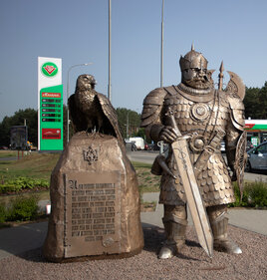
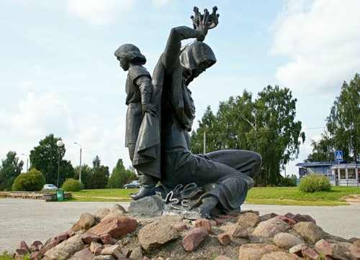
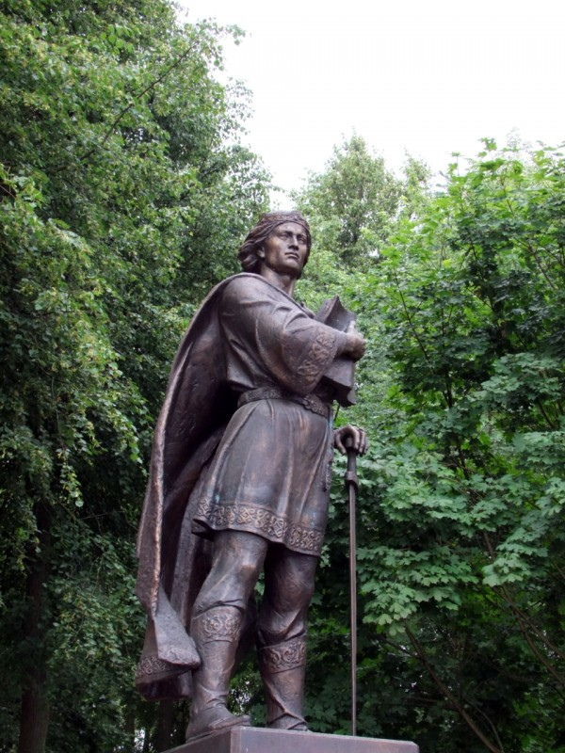
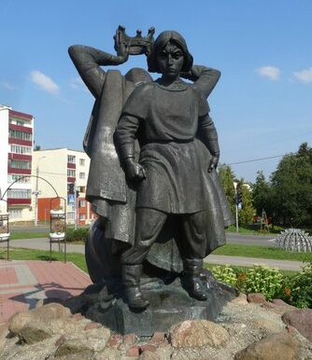
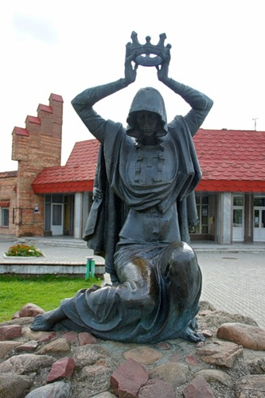
Память
Памятник Изяславу на заправке
в Заславле
На Центральной площади Заславля установлен бронзовый монумент — фигура князя в полный рост работы скульптора Александра Прохорова ( 2014 г.)
Памятник Рогнеде и Изяславу
в Заславле ( 1993 г.)

